Slide 1
সবাইকে শুভেচ্ছা

Slide 2
পরিচিতি
মোঃ মামুনুর রশীদ
সহকারী শিক্ষক
দেবকরা মারগুবা ডঃ শহীদুল্লাহ মেমোরিয়াল উচ্চ বিদ্যালয়
শাহরাস্তি, চাঁদপুর।
মোবাইল: 01726 126141
E-mail: mamundmdsmhs@gmail.com
ফিন্যান্স ও ব্যাংকিং
নবম-দশম শ্রেণি
পঞ্চম অধ্যায়
সময়: ৫০ মিনিট
তারিখ: 07/১1/২০২০

Slide 3
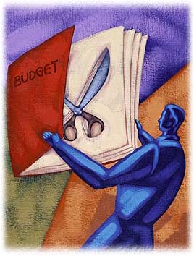
মূলধন বাজেটিং-এর প্রয়োগ
স্থায়ী সম্পদ ক্রয়, ব্যবসার আধুনিকায়ন ইত্যাদি
প্রকল্প মূল্যায়ন করা
মূলধন বাজেটিং এর কাজ কী?
কোন কোন ক্ষেত্রে মূলধন বাজেটিং প্রয়োগ করা হয়?
দীর্ঘমেয়াদি বিনিয়োগের সব ক্ষেত্রেই মূলধন বাজেটিং-এর কী রয়েছে?

Slide 4
মূলধন বাজেটিং-এর প্রয়োগ

Slide 5
শিখনফল
এই পাঠ শেষে শিক্ষার্থীরা …
১। মূলধন বাজেটিং-এর প্রয়োগক্ষেত্রসমূহ চিহ্নিত করতে পারবে;
২। মূলধন বাজেটিং-এর প্রয়োগক্ষেত্রসমূহ বিশ্লেষণ করতে পারবে।

Slide 6
মূলধন বাজেটিং-এর প্রয়োগ
স্থায়ী সম্পত্তি ক্রয়
পণ্য বৈচিত্র্যায়ন
ব্যবসার সম্প্রসারণ
ব্যবসার আধুনিকায়ন
প্রতিস্থাপন

Slide 7
স্থায়ী সম্পদ ক্রয়
ব্যবসায় শুরু করতে স্থায়ী সম্পত্তি যেমন: জমি, দালানকোঠা, যন্ত্রপাতি, আসবাবপত্র ইত্যাদি ক্রয় করতে হয়।
ব্যবসায় প্রতিষ্ঠানের এসব সম্পত্তি ক্রয়ের সিদ্ধান্ত গ্রহণের ক্ষেত্রে মূলধন বাজেটিং প্রয়োগ করা হয়।

Slide 8
ব্যবসার সম্প্রসারণ
চলমান কোন প্রতিষ্ঠানের উৎপাদন ক্ষমতা বাড়ানোর প্রয়োজন হতে পারে।
উৎপদান ক্ষমতা বাড়ানোর জন্য কোম্পানিকে নতুন মেশিন ক্রয় করতে হয়।
সেজন্য নতুন মেশিন ক্রয় বাবদ কত ব্যয় হবে, কারবারের আয় তাতে কত বাড়বে ইত্যাদি প্রাক্কলন করে মূলধন বাজেটিং প্রয়োগ করে সিদ্ধান্ত গ্রহণ করতে হয়।

Slide 9
পণ্য বৈচিত্র্যায়ন
কোম্পানি তার ব্যবসার সম্প্রসারণের জন্য চলমান পণ্যের পাশাপাশি নতুন পণ্য বাজারে ছাড়তে পারে।
নতুন পণ্য বাজারে ছাড়ার ক্ষেত্রে নতুন পণ্যের আয়ুষ্কাল, পণ্যের উৎপাদন খরচ, বাজার চাহিদা, পরিচালন খরচ এবং সম্ভাব্য আয় প্রাক্কলন করে মূলধন বাজেটিং প্রয়োগ করে সিদ্ধান্ত নেওয়া হয়।

Slide 10
একক কাজ
সময়: ৫ মিনিট
পণ্য বৈচিত্র্যায়ণ কী? ব্যাখ্যা কর।
Notes:
ূষিত করে

Slide 11
স্থায়ী সম্পত্তির প্রতিস্থাপন
কারবার চলতে চলতে বিভিন্ন সময়ে স্থায়ী সম্পত্তি অকেজো বা নষ্ট হয়ে যায়।
এক্ষেত্রে স্থায়ী সম্পত্তি প্রতিস্থাপনের প্রয়োজন হয়। এক্ষেত্রেও মূলধন বাজেটিং প্রয়োগ করে কোম্পানি সিদ্ধান্ত নেয়।

Slide 12
ব্যবসার আধুনিকায়ন
ব্যবসার প্রয়োজনে আধুনিকায়নের প্রয়োজন হয়।
আধুনিকায়নের প্রধান উদ্দেশ্য হলো উৎপাদন খরচ কমানো এবং এর মাধ্যমে ব্যবসার লাভ বৃদ্ধি করা।
সেজন্য কোম্পানি পুরাতন উৎপাদন পদ্ধতির সাথে নতুন পদ্ধতির তুলনা করে। উভয় পদ্ধতির আয়, পরিচালন ব্যয়, আয়ুষ্কাল ইত্যাদি হিসাব করে নিট নগদ প্রবাহ নির্ধারণ করে সিদ্ধান্ত গ্রহণ করা হয়। এক্ষেত্রেও মূলধন বাজেটিংয়ের প্রয়োগ লক্ষ করা যায়।

Slide 13
জেড়ায় কাজ
সময়: ৫ মিনিট
দীর্ঘমেয়াদি বিনিয়োগ সিদ্ধান্তে মূলধন বাজেটিং প্রয়োগের সুবিধা চিহ্নিত কর।
Notes:
ূষিত করে

Slide 14
মূল্যায়ন
কয়েকটি স্থায়ী সম্পত্তির নাম বলো।
রেস্টুরেন্ট মালিককে ব্যবসায় শুরু করার জন্য কোন কোন স্থায়ী সম্পত্তি ক্রয়ের সিদ্ধান্ত নিতে হয়?
পণ্য উৎপাদন ক্ষমতা বৃদ্ধিকল্পে কী পদক্ষেপ গ্রহণ করা হয়?
পণ্য বৈচিত্র্যায়ণের একটি সুবিধা বলো।
প্রতিস্থাপন কী?
ব্যবসার আধুনিকায়নের একটি সুবিধা বলো।

Slide 15
বাড়ির কাজ
মূলধন বাজেটিং-এর প্রয়োগক্ষেত্রসমূহের একটি চার্ট তৈরি করো।

Slide 16
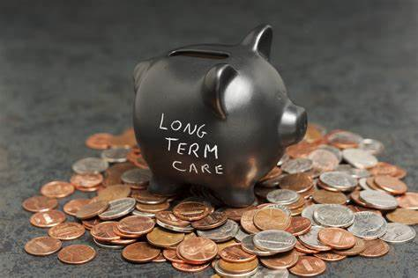
সবাইকে ধন্যবাদ

